Slide 1
פרוייקט מסדי נתונים

Slide 2
העסק: מלונית בעלת 16 דירות להשכרה
אפיון המערכת: ניהול הזמנת חדרים תוך מעקב על לקוחות מרוצים ושאינם מרוצים, חדרים מבוקשים ותקלות בחדרים , המערכת נועדה לשמור על זימון חדרים פנויים ותקינים
לכל הזמנה יש 5 אפשרויות סטטוס המשתנות על פי הנתונים: check in ,check out, cancelled, pending, didn’t come
כניסה לחדר - check in - מתבצע בשעה 2 בצהריים
יציאה מהחדר – check out- מתבצעת בשעה 12 בצהריים
- cancelled ביטול ההזמנה עד 24 שעות לפני הכניסה או pending- עד רגע הכניסה
במקרה ולא תעודכן כניסה עד שעת היציאה הסטטוס יהיה didn’t come
ברגע שינוי הסטטוס להזמנה יש לבצע עדכון בסטטוס להזמנה.
נציין כי לכל הזמנה staus יחיד השמור במערכת אך משיקולי יעילות ונוחות העדפנו להגדיר טבלה נפרדת לסטטוס ההזמנה ולא לבצע עדכון בטבלת ההזמנות עצמה
בכל יום בשעה 12 מתבצע ניקיון חדרים לכל החדרים בהם התבצע צ'ק אאוט באותו היום
סטטוס

Slide 3
- חדר הפנוי להזמנה יחשב חדר שאין לו הזמנה בתאריכים המבוקשים והחדר תקין באותם תאריכים (אין שיפוץ מתוכנן, או תקלה האורכת זמן לתקנה וכדו')
- המערכת תאפשר הזמנות ללקוחות רק עבור תאריכים פנויים לחדרים אותם הלקוח מבקש להזמין לכל חדר מפרט משלו )כמות מיטות, מיני בר, ג'קוזי, מרפסת, קומה ועוד)
הזמנות
כל לקוח יכול להזמין כמה חדרים באותה הזמנה אך לכל הזמנה בדיוק לקוח אחד
חדר להזמנה/לקוח להזמנה
- המערכת תדע לתת את המידע איזה לקוחות היו הכי מרוצים על מנת לשווק הנחות וכדו ואיזה חדרים הכי מבוקשים (לאתר את הסיבות לביקוש)
- כל לקוח לאחר ביצוע check out - יוכל לרשום את שביעות רצונו ולדרג מ1 עד 10
- לקוח לא יוכל לבצע פעמיים דירוג על אותה הזמנה
שביעות רצון
אפיון משתמשים: בפרויקט אותו יצרנו לא בנינו תמיכה למערכת התשלומים אלא לזימון בלבד
מערכת הזימון הינה לשימוש מנהלת ההזמנות,לקוחות באתר,וגיבוי החלטות מנהלים

Slide 4
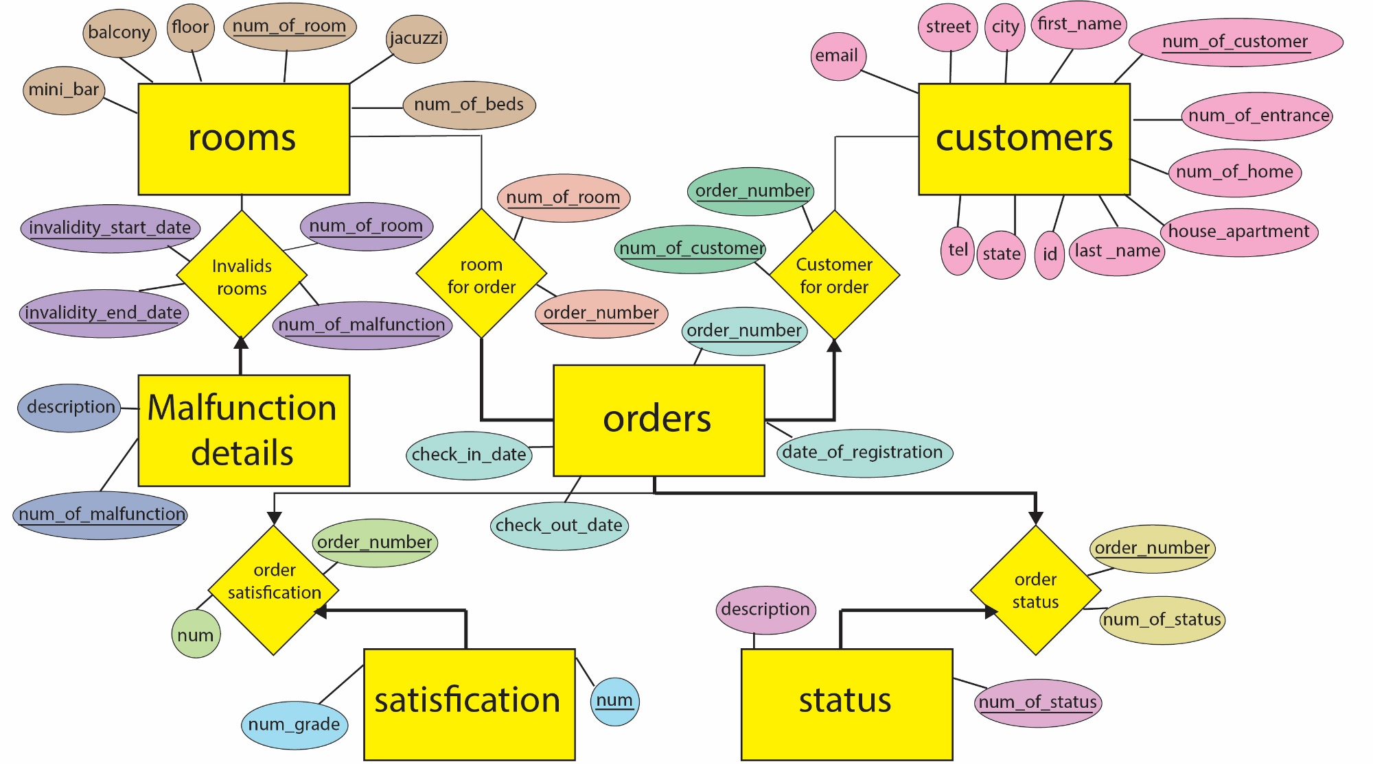
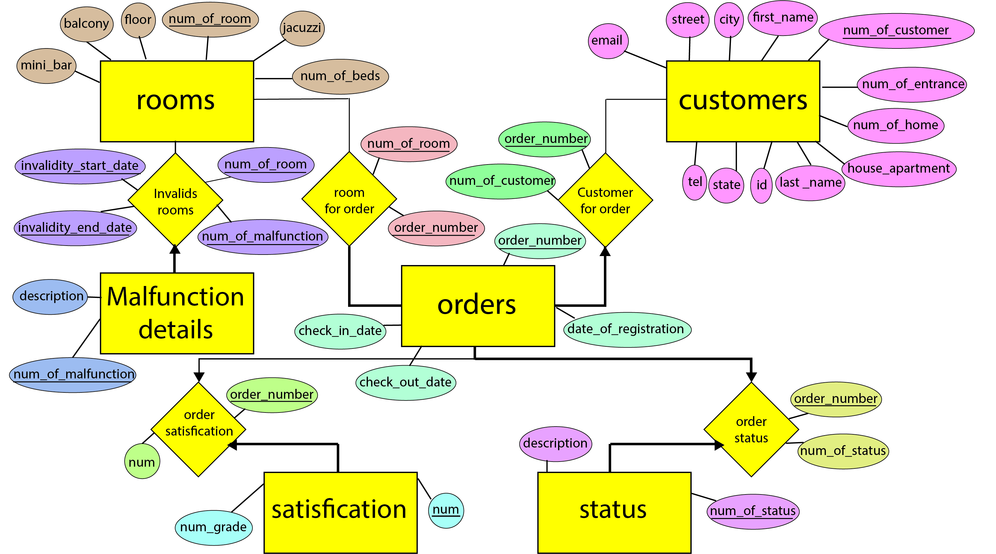
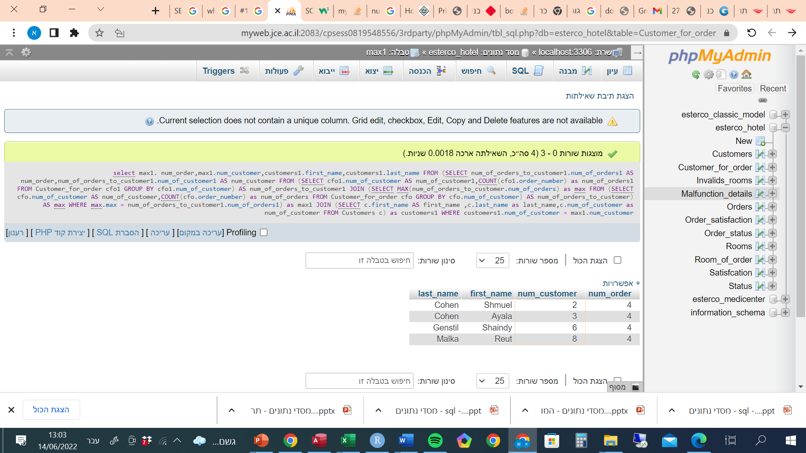
פרטי תקלות,שביעות רצון וסטטוס הינם ישויות חלשות

Slide 5
מבנה הטבלאות
את מילוי הטבלאות בנתונים ביצענו על ידי יבוא קובץ csv

Slide 6
חדרים:
CREATE TABLE Rooms(num_of_room INT(5) NOT NULL PRIMARY KEY,num_of_beds INT (5) NOT NULL,balcony ENUM('TRUE','FALSE') NOT NULL,floor INT(5) NOT NULL,jacuzzi ENUM('TRUE','FALSE') NOT NULL,mini_bar ENUM('TRUE','FALSE') NOT NULL)
ENGINE=innoDB DEFAULT CHARSET=utf8 COLLATE=utf8_unicode_ci;

Slide 7
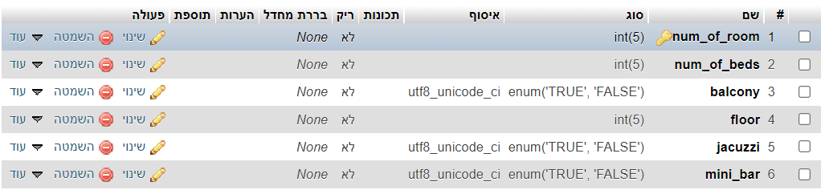

Slide 8
לקוחות:
CREATE TABLE Customers(num_of_customer INT(10) NOT NULL AUTO_INCREMENT ,id INT(15),first_name VARCHAR(30) NOT NULL,last_name VARCHAR(30) NOT NULL,tel VARCHAR(30) NOT NULL,street VARCHAR(30),num_of_home INT(5),num_of_entrance INT(5),house_apartment INT(5),email VARCHAR(30),city VARCHAR(30),state VARCHAR(30),PRIMARY KEY(num_of_client))
ENGINE=innoDB DEFAULT CHARSET=utf8 COLLATE=utf8_unicode_ci;

Slide 9
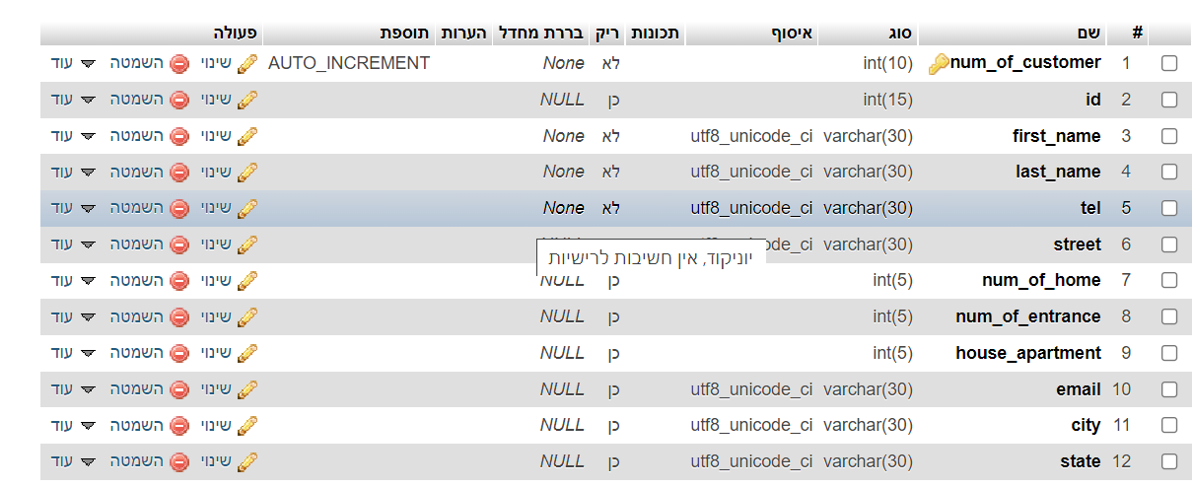

Slide 10
הזמנות:
CREATE TABLE Orders(order_number INT(10) PRIMARY KEY,date_of_registration DATE NOT NULL,check_in_date DATE NOT NULL,check_out_date DATE NOT NULL)
ENGINE=innoDB DEFAULT CHARSET=utf8 COLLATE=utf8_unicode_ci;

Slide 11
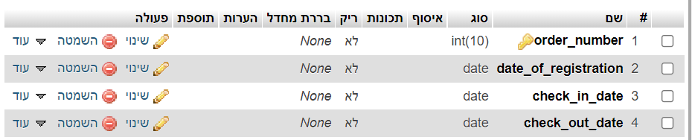

Slide 12
לקוח להזמנה:
CREATE TABLE Customer_for_order(order_number INT(10) NOT NULL,num_of_customer INT(10),PRIMARY KEY(order_number),FOREIGN KEY (order_number) REFERENCES Orders(order_number) ON DELETE CASCADE,FOREIGN KEY (num_of_customer) REFERENCES Customers(num_of_customer) ON DELETE CASCADE)
ENGINE=innoDB DEFAULT CHARSET=utf8 COLLATE=utf8_unicode_ci;

Slide 13
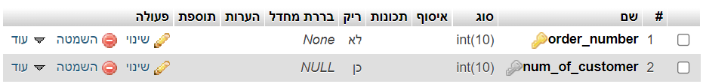

Slide 14
הזמנה לחדר:
CREATE TABLE Room_of_order(order_number INT(10),num_of_room INT(5),PRIMARY KEY(order_number,num_of_room)
,FOREIGN KEY (order_number) REFERENCES Orders(order_number) ON DELETE CASCADE,FOREIGN KEY (num_of_room) REFERENCES Rooms(num_of_room) ON UPDATE CASCADE)
ENGINE=innoDB DEFAULT CHARSET=utf8 COLLATE=utf8_unicode_ci;

Slide 15
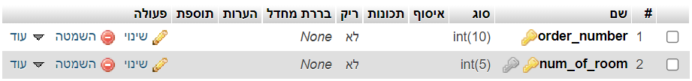

Slide 16
סטטוס:
(כל הסטטוסים האפשריים להזמנה, כל הזמנה נמצאת בסטטוס מסוים)
CREATE TABLE Status(num_of_status INT(5) PRIMARY KEY,description VARCHAR(40))
ENGINE=innoDB DEFAULT CHARSET=utf8 COLLATE=utf8_unicode_ci

Slide 17
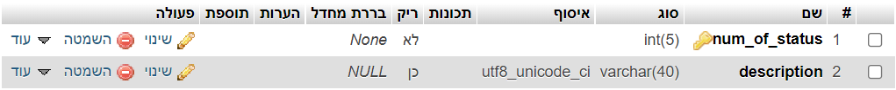

Slide 18
סטטוס להזמנה:
CREATE TABLE Order_status(order_number INT(10) PRIMARY KEY,num_of_status INT(5),FOREIGN KEY (order_number)
REFERENCES Orders(order_number) ON DELETE CASCADE)
ENGINE=innoDB DEFAULT CHARSET=utf8 COLLATE=utf8_unicode_ci;

Slide 19
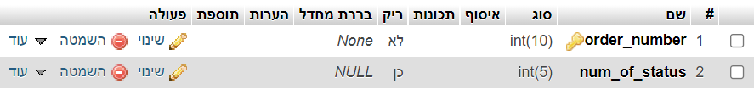

Slide 20
תקלות חדרים:
אופציות התקלות
CREATE TABLE Malfunction_details(num_of_malfunction INT(10) PRIMARY KEY,description VARCHAR(40))
ENGINE=innoDB DEFAULT CHARSET=utf8 COLLATE=utf8_unicode_ci;

Slide 21
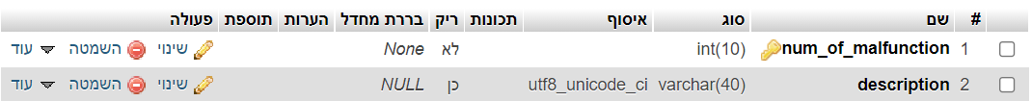

Slide 22
תקלות לחדר:
פרוט התקלות
CREATE TABLE Invalids_rooms(num_of_room INT(10),invalidity_start_date DATE,invalidity_end_date DATE, num_of_malfunction INT(10),PRIMARY KEY(num_of_room,invalidity_start_date,invalidity_end_date,num_of_malfunction),
FOREIGN KEY (num_of_room) REFERENCES Rooms(num_of_room) ON DELETE CASCADE,FOREIGN KEY (num_of_malfunction) REFERENCES Malfunction_details(num_of_malfunction) ON UPDATE CASCADE)
ENGINE=innoDB DEFAULT CHARSET=utf8 COLLATE=utf8_unicode_ci;

Slide 23
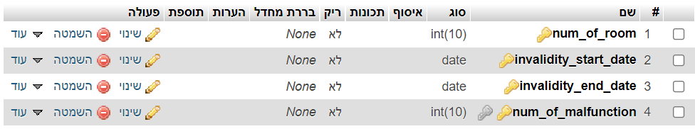

Slide 24
רמות שביעות רצון:
CREATE TABLE Satisfcation(num INT(5) PRIMARY KEY,num_grade INT(5))
ENGINE=innoDB DEFAULT CHARSET=utf8 COLLATE=utf8_unicode_ci;

Slide 25
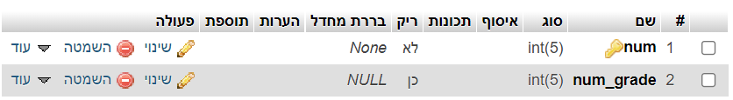

Slide 26
רמות שביעות רצון להזמנה:
CREATE TABLE Order_satisfaction(order_number INT(10)PRIMARY KEY,num INT(5),
FOREIGN KEY (order_number) REFERENCES Orders(order_number) ON DELETE CASCADE)
ENGINE=innoDB DEFAULT CHARSET=utf8 COLLATE=utf8_unicode_ci;

Slide 27
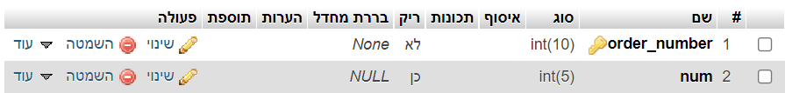

Slide 28
שאילתות

Slide 29
החדרים הפנויים להיום(04.06.22)
SELECT valid_rooms_availabe.num_rooms from
(SELECT r.num_of_room AS num_rooms FROM Rooms r WHERE NOT EXISTS
(SELECT ir.num_of_room from Invalids_rooms ir
WHERE (r.num_of_room = ir.num_of_room AND '2022-06-04' BETWEEN ir.invalidity_start_date AND ir.invalidity_end_date))) AS valid_rooms_availabe WHERE NOT EXISTS
(SELECT roo.num_of_room from Room_of_order roo JOIN Orders o on o.order_number = roo.order_number join Order_status os on o.order_number = os.order_number JOIN Status s on s.num_of_status = os.num_of_status
WHERE (valid_rooms_availabe.num_rooms = roo.num_of_room AND '2022-06-04' BETWEEN o.check_in_date AND o.check_out_date AND s.description <> 'cancelled' )

Slide 30
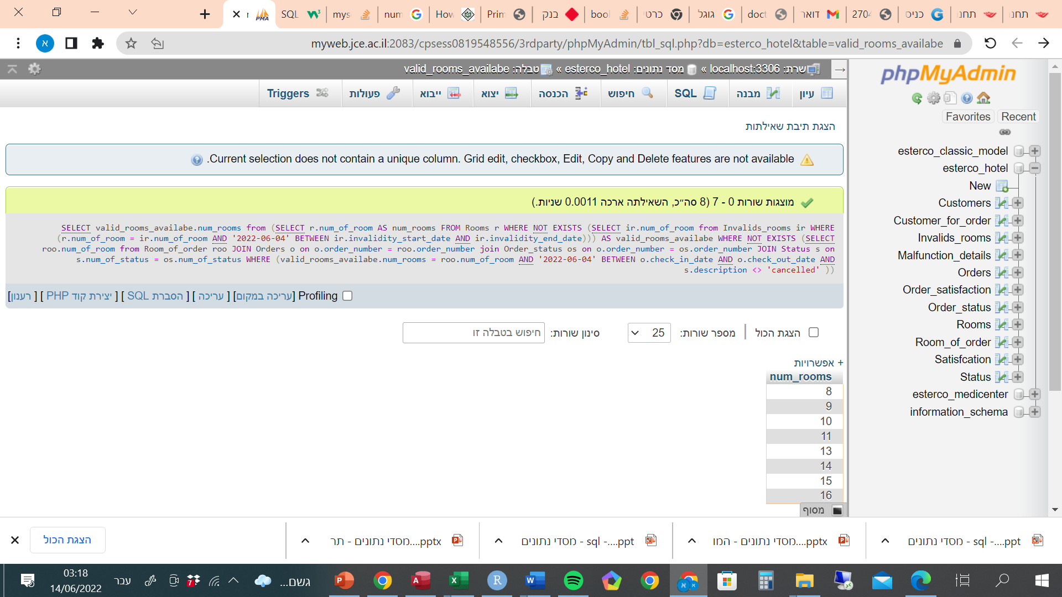
תוצאות

Slide 31
החדרים הממתינים לניקיון להיום(31.05.22)
חדר שגם זה התאריך שלו וגם נעשה בדיקה שאכן הלקוח יצא:
SELECT r.num_of_room from Rooms r JOIN Room_of_order roo ON r.num_of_room = roo.num_of_room JOIN Orders o ON roo.order_number = o.order_number JOIN Order_status os on o.order_number = os.order_number JOIN Status s ON s.num_of_status = os.num_of_status WHERE o.check_out_date = '2022-06-04' AND s.description = 'check out'

Slide 32
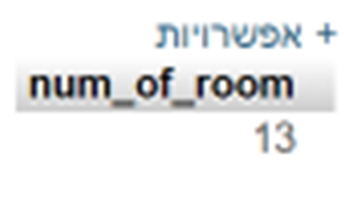
תוצאות

Slide 33
החדר עם ממוצע הציון הגבוה ביותר
SELECT max.max,average_grade1.num_room_max FROM (SELECT max(average_grade.average_grade_to_room) as max from
(SELECT AVG(os.num) AS average_grade_to_room,roo.num_of_room as num_room FROM Order_satisfaction os JOIN Orders o on o.order_number = os.order_number join Room_of_order roo on roo.order_number = o.order_number
GROUP BY roo.num_of_room)AS average_grade) AS max join
(SELECT AVG(os1.num) AS average_grade_to_room1,roo1.num_of_room as num_room_max FROM Order_satisfaction os1 JOIN Orders o1 on o1.order_number = os1.order_number join Room_of_order roo1 on roo1.order_number = o1.order_number
GROUP BY roo1.num_of_room) as average_grade1 on max.max = average_grade1.average_grade_to_room1

Slide 34
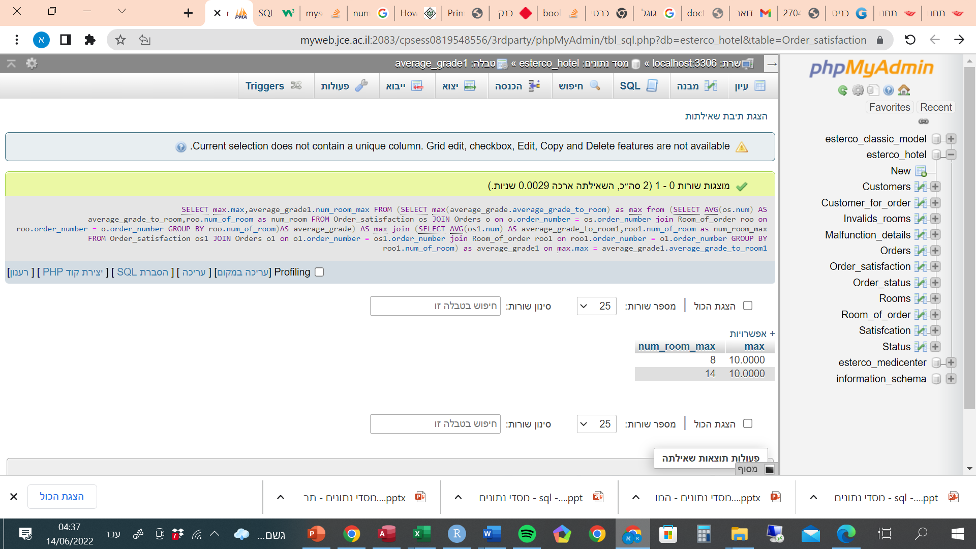
תוצאות

Slide 35
הלקוח עם הכי הרבה הזמנות לא כולל מבוטלות
SELECT max1.num_orders,max1.num_customer,customers1.first_name,customers1.last_name FROM (SELECT num_of_orders_to_customer1.num_of_orders1 AS num_orders,num_of_orders_to_customer1.num_of_customer1 AS num_customer FROM (SELECT cfo1.num_of_customer2 AS num_of_customer1,COUNT(cfo1.num_of_order2) as num_of_orders1 FROM (SELECT cfo2.num_of_customer AS num_of_customer2,cfo2.order_number AS num_of_order2 FROM Customer_for_order cfo2 JOIN Order_status os ON os.order_number = cfo2.order_number JOIN Status s ON os.num_of_status = s.num_of_status WHERE s.description <> 'cancelled' )AS cfo1 GROUP BY num_of_customer1) AS num_of_orders_to_customer1 JOIN
(SELECT MAX(num_of_orders_to_customer.num_of_orders) as max FROM (SELECT cfo.num_of_customer AS num_of_customer,COUNT(cfo.order_number) as num_of_orders FROM Customer_for_order cfo GROUP BY cfo.num_of_customer) AS num_of_orders_to_customer) AS max WHERE max.max = num_of_orders_to_customer1.num_of_orders1) as max1 JOIN (SELECT c.first_name AS first_name ,c.last_name as last_name,c.num_of_customer as num_of_customer FROM Customers c) as customers1 WHERE customers1.num_of_customer = max1.num_customer

Slide 36
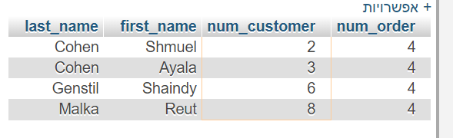
תוצאות

